Slide 1
ОРГТЕХНИКА · ПОЛНОЕ РУКОВОДСТВО
01 / 21
Как пользоваться руководством
Актуальная версия модуля на момент публикации: заявки, парк, расходники, закупки, гарантии, история и массовые действия.
Создать
Распределить
Выполнить
Принять
описать потребность
назначить исполнителя
работы и документы
результат и гарантия
Пять сущностей модуля
Заявка
Аппарат
Процесс от обращения до принятого результата.
Карточка парка, модель, место, гарантия и история.
Кандидат
Расходник
Сообщение об отсутствующем аппарате до решения проверяющего.
Номенклатура, совместимость, потребность и движение остатка.
План закупки
Гарантия
Самостоятельный документ; проведение не меняет остаток склада.
Поставщик аппарата или конкретная выполненная работа.
Как читать интерфейс
Статус отвечает «где заявка», подпись ожидания — «кто делает следующий шаг».
Доступное действие определяется профилем, областью, назначением, статусом и содержимым заявки.
Главное действие находится у статуса или связанного поля; остальные собраны в меню «Действия».
Портал и сервер — источник истины; письмо только уведомляет.
Граница руководства
Документ начинается с уже открытого раздела «Орг.техника» и описывает только работу с заявками, парком, расходниками и гарантиями.
Полное руководство по оргтехнике · актуальная версия приложения · редакция 3
АВТО

Slide 2
ОРГТЕХНИКА · ПОЛНОЕ РУКОВОДСТВО
02 / 21
Профили и область доступа
Права отвечают за действие, область — за строки, назначение — за право исполнить конкретную заявку.
Профиль
Видит
Главные действия
Заявитель
Свои и доступные по области заявки; без внутренних сумм
Создать, ограниченно править/удалить, файлы и обсуждение
Оператор
Заявки своей области; рабочие и финансовые данные
Распределить, срочность, пауза, отмена, приёмка, парк
ИТ-служба
Сквозная координация; исполнение при назначении
Назначить, согласовать, выполнить, переместить, массовые действия
Сервисная компания
Только назначенные компании заявки
Принять/отказаться, объём работ, документы, закрытие
Наблюдатель
Разрешённые строки без ведения
Только чтение
Четыре проверки перед поиском «пропавшей» кнопки
1
Есть ли у учётки нужный профиль оргтехники.
2
Попадает ли заявка или аппарат в область учётки.
3
Назначен ли сотрудник либо сервисная компания на эту заявку.
4
Разрешено ли действие текущим статусом, ожиданием и документами.
Сервисный доступ устроен иначе
Сервисному центру не выдают внутренние профили оргтехники: его область возникает из назначения контрагента на заявку.
Полное руководство по оргтехнике · актуальная версия приложения · редакция 3
АВТО

Slide 3
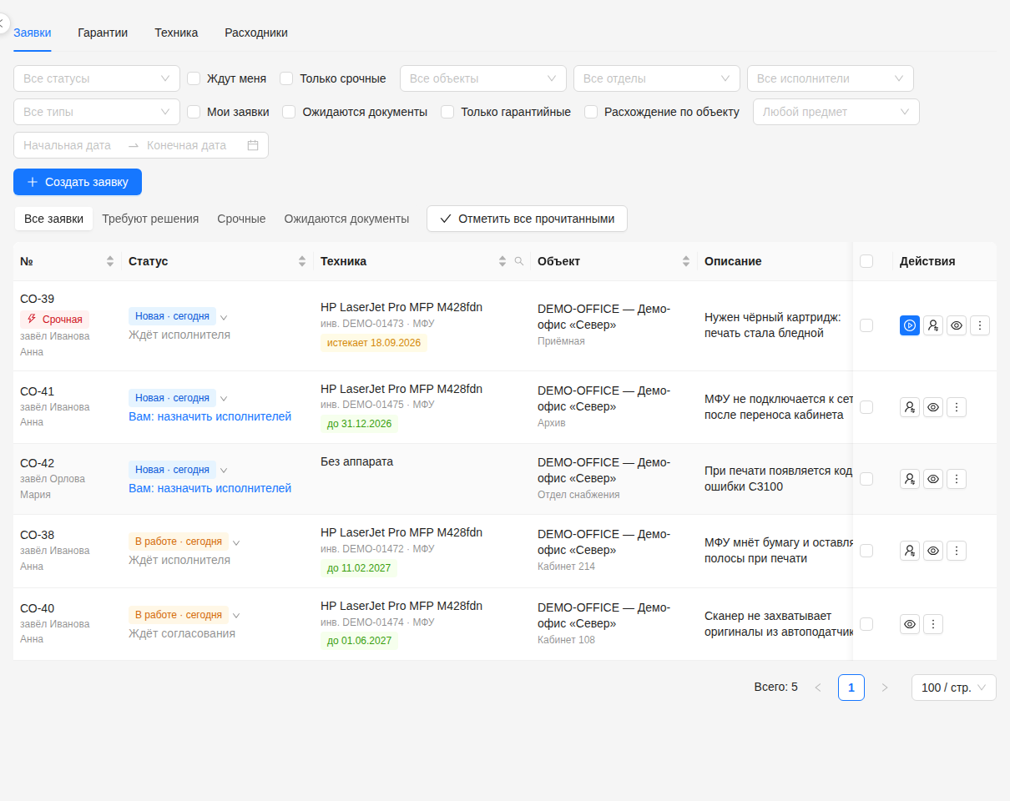
ОРГТЕХНИКА · ПОЛНОЕ РУКОВОДСТВО
03 / 21
Навигация, поиск и очереди
Основные вкладки: Заявки, Техника, Расходники, Гарантии; состав зависит от профиля.
АКТУАЛЬНЫЙ ЭКРАН · ДЕМОНСТРАЦИОННЫЕ ДАННЫЕ
1
Фильтруйте список
Поиск, рабочая/закрытая очередь, статус, категория, исполнитель, объект и «Ждут меня».
2
Читайте строку целиком
Номер, аппарат, статус, ожидание, срочность, повтор и непрочитанное отвечают на разные вопросы.
3
Открывайте карточку
Строка ведёт в детальный экран; действия строки доступны также с клавиатуры и телефона.
Фильтры сохраняются между открытиями; режим «Предыдущие заявки» у повтора — отдельный режим списка.
Порядок строк задаёт выбранная сортировка: срочные наверх не поднимаются, их собирают пресет «Срочные» и отбор.
Закрытые и отменённые записи не должны смешиваться с рабочей очередью.
На телефоне создание и действия показываются крупными кнопками или нижней панелью.
Полное руководство по оргтехнике · актуальная версия приложения · редакция 3
АВТО

Slide 4
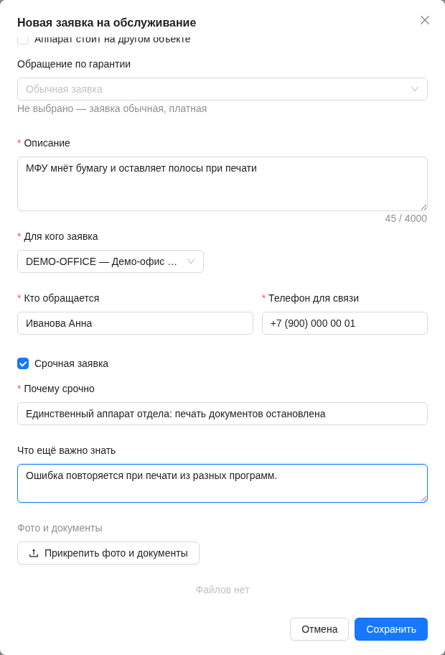
ОРГТЕХНИКА · ПОЛНОЕ РУКОВОДСТВО
04 / 21
Создание и правка заявки
На снимке — нижняя часть заполненной формы: описание, заказчик, контакт, срочность и вложения.
АКТУАЛЬНЫЙ ЭКРАН · ДЕМОНСТРАЦИОННЫЕ ДАННЫЕ
1
Описание
Зафиксируйте симптом, частоту и влияние на работу.
2
Заказчик и контакт
Площадка/отдел, имя и телефон фиксируются снимком заявки.
3
Срочность
Причина обязательна и должна объяснять остановку работы.
4
Фото и отправка
Приложите подтверждение, проверьте форму и сохраните заявку.
При правке аппарат и категорию не меняют; срочность требует отдельного права.
Заявитель правит новую неназначенную заявку и удаляет её до начала работы.
Вложения после создания добавляются на вкладке «Документы».
Полное руководство по оргтехнике · актуальная версия приложения · редакция 3
АВТО

Slide 5
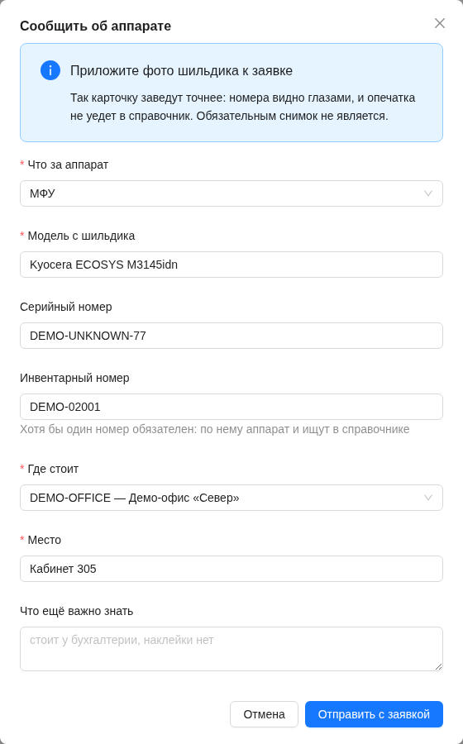
ОРГТЕХНИКА · ПОЛНОЕ РУКОВОДСТВО
05 / 21
Аппарат, кандидат или отсутствие
Предмет заявки — карточка парка, сообщение на проверку либо заявка без аппарата при специальном праве.
АКТУАЛЬНЫЙ ЭКРАН · ДЕМОНСТРАЦИОННЫЕ ДАННЫЕ
1
Опишите аппарат
Тип и точная модель с шильдика.
2
Дайте идентификатор
Серийный/инвентарный номер и фото защищают от дубля.
3
Дождитесь решения
Связать с найденной карточкой, создать новую либо отклонить сообщение.
Карточка парка
Кандидат
Обычный путь: место и модель берутся из справочника.
Живёт рядом с заявкой и блокирует окончательную приёмку, пока не разобран.
Без аппарата
Дубликат
Отдельное право службы/ИТ; заказчик обязателен.
Портал предлагает найденную карточку или открытую заявку.
Полное руководство по оргтехнике · актуальная версия приложения · редакция 3
АВТО

Slide 6
ОРГТЕХНИКА · ПОЛНОЕ РУКОВОДСТВО
06 / 21
Статусы и стороны ожидания
Живых статусов шесть; назначение и согласование показаны признаками и ожиданием.
Новая
В работе
Решена
Закрыта
распределить / старт
работа / согласование
приёмка
завершено
Статус
Ожидание
Допустимый смысл
Новая
Оператор / исполнитель
Нет назначения либо назначенный ещё не принял
В работе
Исполнитель / согласование
Работа, подготовка или решение по предъявленной ревизии
Отложена
Отложена
Пауза с обязательной причиной и сохранённой дугой возврата
Решена
Оператор / 24 часа
Результат предъявлен; принять, вернуть или дождаться автоприёмки
Закрыта
Никто
Работа принята; только чтение и гарантийное обращение
Отменена
Никто
Заявка отменена с причиной
Старые статусы остаются только в истории
«Согласована ИТ», «Назначена», «Диагностика» и «Смета на согласовании» не используются для новых переходов.
Полное руководство по оргтехнике · актуальная версия приложения · редакция 3
АВТО

Slide 7
ОРГТЕХНИКА · ПОЛНОЕ РУКОВОДСТВО
07 / 21
Фильтры, повтор и предыдущие заявки
Повторное обращение — наблюдение за недавними ремонтами того же аппарата, а не автоматический маршрут.
АКТУАЛЬНЫЙ ЭКРАН · ДЕМОНСТРАЦИОННЫЕ ДАННЫЕ
1
Найдите свою очередь
«Ждут меня» и сохранённые фильтры сокращают ежедневный просмотр.
2
Откройте повтор
«Повтор ×N» показывает число предыдущих обращений в периоде и ссылку на них.
3
Работайте с заявкой
Метка не меняет срочность, исполнителя, статус и гарантию.
Повтор считается только для обслуживания; совместимость сегодня означает тот же вид заявки.
Ссылка «Предыдущие заявки по аппарату» открывает режим списка с тем же правилом периода.
Возраст рядом со статусом считается в текущем ожидании, а не от даты создания целиком.
Полное руководство по оргтехнике · актуальная версия приложения · редакция 3
АВТО

Slide 8
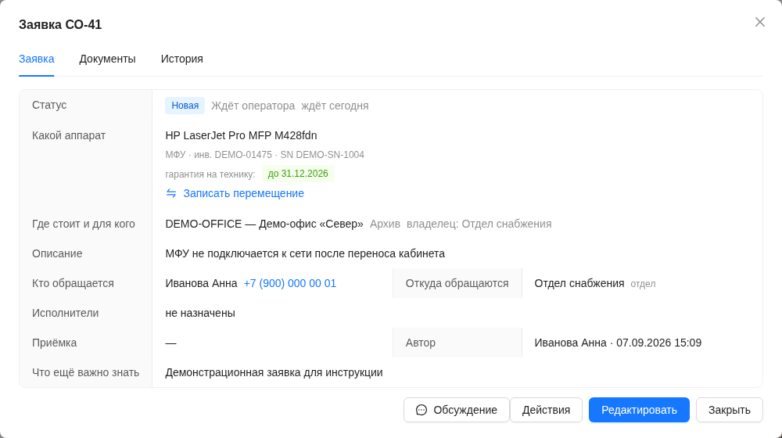
ОРГТЕХНИКА · ПОЛНОЕ РУКОВОДСТВО
08 / 21
Карточка и аудитории
Один экран собирается сервером по аудитории; скрытые суммы не попадают в ответ заявителю.
АКТУАЛЬНЫЙ ЭКРАН · ДЕМОНСТРАЦИОННЫЕ ДАННЫЕ
1
Вкладки по аудитории
Заявителю — Заявка, Документы, История; «Объём работ» добавляется службе и исполнителю только у заявок сервисной компании. У расходников обе стороны видят «Расходники».
2
Исполнители и место
Поле состава и реквизиты аппарата — основные точки координации.
3
Обсуждение
Адресат — пометка получателя; непрочитанное считается по ленте.
Заявитель не получает стоимость, акт, счёт и служебные поля даже через API.
История заявки показывает переходы, причины, назначения, документы, переписку и перемещение.
После закрытия карточка, файлы и обсуждение доступны только для чтения.
Полное руководство по оргтехнике · актуальная версия приложения · редакция 3
АВТО

Slide 9
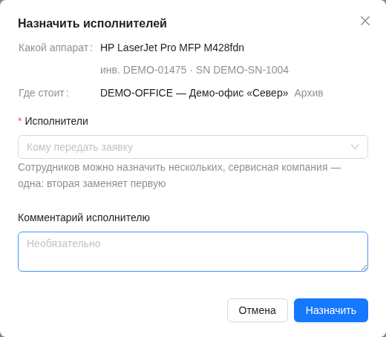
ОРГТЕХНИКА · ПОЛНОЕ РУКОВОДСТВО
09 / 21
Назначение исполнителей
Поимённые сотрудники и одна сервисная компания составляют единую команду заявки.
АКТУАЛЬНЫЙ ЭКРАН · ДЕМОНСТРАЦИОННЫЕ ДАННЫЕ
1
Сотрудники
Несколько внутренних исполнителей; действие требует назначения конкретной учётки.
2
Сервис
Не более одной компании; отказ компании снимает всю её сторону.
3
Причина изменения
При замене состава обязательна и попадает в историю и аудит.
Первое назначение не меняет статус «Новая».
Переназначение из «В работе» возвращает новую сторону к «Новой» и очищает несогласованный объём.
Во время предъявленной ревизии состав не меняют: сначала решение по ней.
Полное руководство по оргтехнике · актуальная версия приложения · редакция 3
АВТО

Slide 10
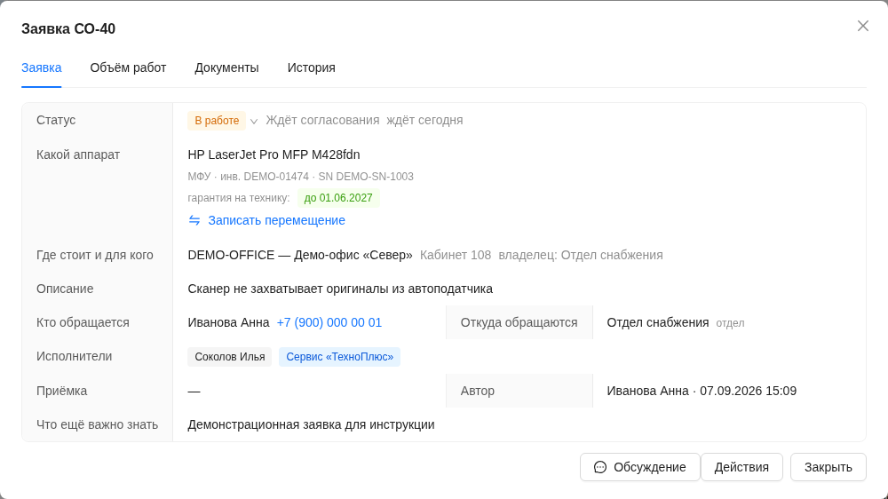
ОРГТЕХНИКА · ПОЛНОЕ РУКОВОДСТВО
10 / 21
Работа исполнителя и действия
Статус открывает переходы, поле — предметное действие, меню — остальные допустимые операции.
АКТУАЛЬНЫЙ ЭКРАН · ДЕМОНСТРАЦИОННЫЕ ДАННЫЕ
1
Статус
Нажатие показывает допустимые переходы с названием результата и действия.
2
Предметные входы
Исполнители, перемещение и решения объёма работ находятся рядом со своими данными.
3
Меню действий
Пауза, срочность, отмена, обсуждение и прочие операции не дублируются.
Принять в работу
Отложить
Только назначенный исполнитель; «Новая» → «В работе».
Причина обязательна; возобновление вернёт сохранённый статус.
Закрыть работы
Отменить
Сервис — факт, документы и гарантия; свой сотрудник — дата и «Что сделали». «В работе» → «Решена».
Операторский коридор с причиной; снимает исполнителей.
Полное руководство по оргтехнике · актуальная версия приложения · редакция 3
АВТО

Slide 11
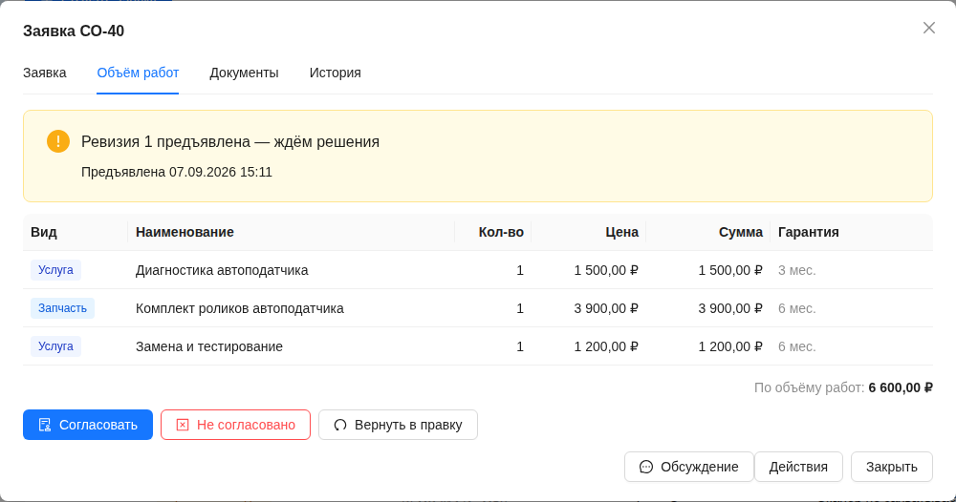
ОРГТЕХНИКА · ПОЛНОЕ РУКОВОДСТВО
11 / 21
Объём работ и ревизии
Исполнитель предъявляет редакцию, согласующий принимает именно эту версию.
АКТУАЛЬНЫЙ ЭКРАН · ДЕМОНСТРАЦИОННЫЕ ДАННЫЕ
1
Состояние редакции
Черновик, предъявлена, согласована, не согласована или возвращена в правку.
2
Строки и сумма
План и итог видны только внутренней аудитории и назначенному сервису.
3
Решение
Согласовать, не согласовать с причиной или вернуть в правку.
Объём работ ведут только по заявкам сервисной компании; внутренний ремонт этого этапа не проходит.
Сервис не подписывает собственную редакцию.
Согласование и предъявление не требуют отдельных статусов заявки.
Несогласование закрывает заявку и фиксирует решение по замене или дальнейшим действиям.
Полное руководство по оргтехнике · актуальная версия приложения · редакция 3
АВТО

Slide 12
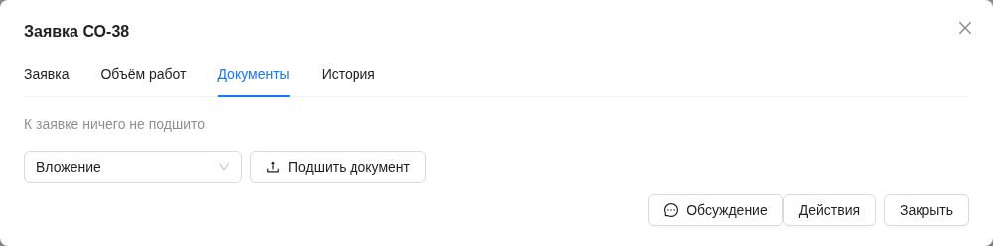
ОРГТЕХНИКА · ПОЛНОЕ РУКОВОДСТВО
12 / 21
Документы, результат и приёмка
Вид документа задаёт видимость и доменные ограничения.
АКТУАЛЬНЫЙ ЭКРАН · ДЕМОНСТРАЦИОННЫЕ ДАННЫЕ
1
Загрузите с видом
Вложение, объём работ, акт, счёт или гарантийный талон.
2
Закройте планку
Внешний ремонт требует закрывающего документа до статуса «Решена».
3
Предъявите результат
Внешний ремонт — факт, рекомендации и гарантия; внутренний — дата и «Что сделали». Затем приёмка или доработка.
Гарантийный талон виден заявителю; акт, счёт и объём работ скрыты.
Автоприёмка — через 24 часа в «Решена», если нет блокировки и возврата.
Непроверенный кандидат аппарата блокирует окончательную приёмку.
Полное руководство по оргтехнике · актуальная версия приложения · редакция 3
АВТО

Slide 13
ОРГТЕХНИКА · ПОЛНОЕ РУКОВОДСТВО
13 / 21
Обсуждение, письма и аудит
Лента заявки, почтовые события и аудит отвечают на три разных вопроса.
АКТУАЛЬНЫЙ ЭКРАН · ДЕМОНСТРАЦИОННЫЕ ДАННЫЕ
1
Обсуждение
Реплики идут лентой; адресат — пометка, удаление и правка не предусмотрены.
2
Аудитория письма
Тело зависит от получателя; сервису не уходят чужие реплики и внутренние суммы.
3
История и аудит
История объясняет бизнес-ход, аудит — кто и когда вызвал команду.
Семь почтовых событий включаются раздельно; частые события могут собираться в сводку.
Актор события исключается как источник, а общий ящик сервиса получает только разрешённую аудиторию.
Если письмо не пришло, проверьте карточку и статус события у администратора.
Полное руководство по оргтехнике · актуальная версия приложения · редакция 3
АВТО

Slide 14
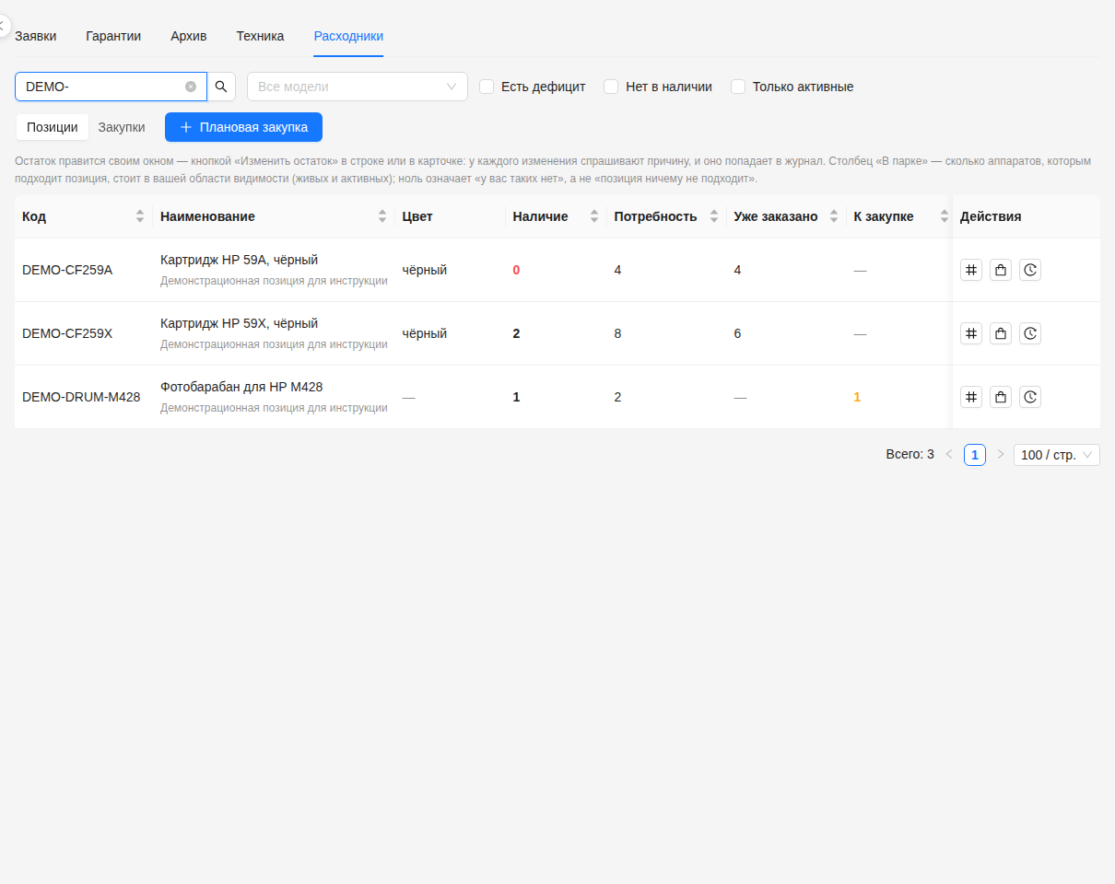
ОРГТЕХНИКА · ПОЛНОЕ РУКОВОДСТВО
14 / 21
Расходники: номенклатура и остаток
Модель аппарата, совместимость, складской остаток, потребность и заказанное — разные данные.
АКТУАЛЬНЫЙ ЭКРАН · ДЕМОНСТРАЦИОННЫЕ ДАННЫЕ
1
Смотрите остаток и дефицит
Потребность учитывает заявки и уже заказанное, но не меняет склад.
2
Открывайте журнал
Каждая ручная правка и выдача по заявке оставляет отдельное движение.
Заявитель описывает потребность словами; состав расходников заявки заполняет исполнитель.
Цвет — свободная характеристика позиции; совместимость связывает расходник с моделью аппарата.
Остаток меняется событием с причиной, а не редактированием голого числа.
Факт выдачи из заявки и ручная корректировка различаются в журнале.
Полное руководство по оргтехнике · актуальная версия приложения · редакция 3
АВТО

Slide 15
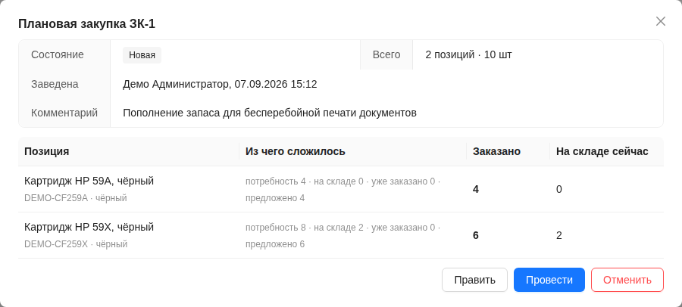
ОРГТЕХНИКА · ПОЛНОЕ РУКОВОДСТВО
15 / 21
Плановая закупка
Закупка проходит четыре состояния; проведение фиксирует заказ, а не приход на склад.
АКТУАЛЬНЫЙ ЭКРАН · ДЕМОНСТРАЦИОННЫЕ ДАННЫЕ
1
Соберите строки
Портал показывает остаток, потребность и уже заказанное для расчёта дефицита.
2
Проведите документ
Черновик редактируется; проведённый документ защищён версией и меняет показатель «заказано».
Черновик
Проведена
Получена
Закрыта
можно править
заказ учтён
приход отражён отдельно
документ завершён
Закупка не пополняет остаток автоматически
Приёмку и складское движение фиксируют отдельно; это защищает от чисел, которых физически ещё нет.
Полное руководство по оргтехнике · актуальная версия приложения · редакция 3
АВТО

Slide 16
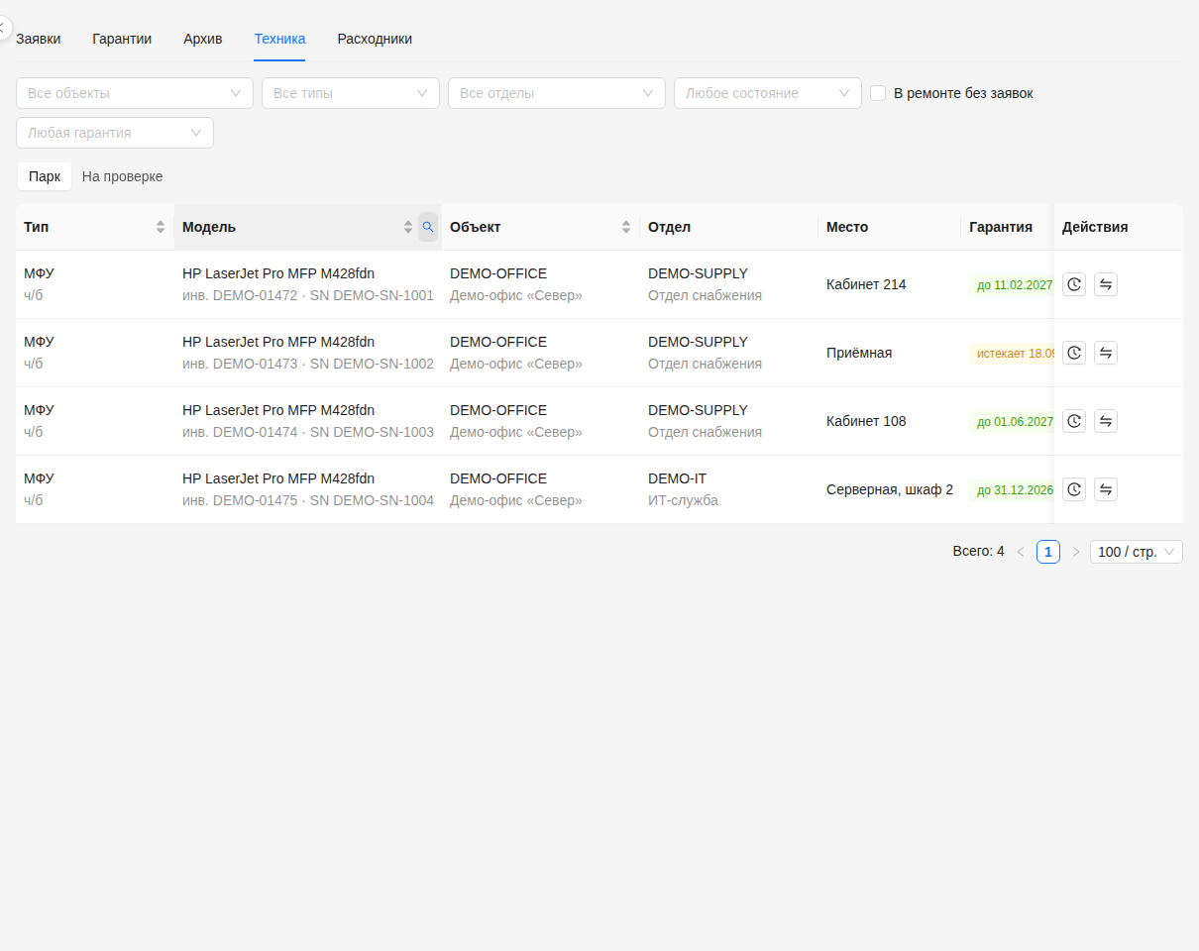
ОРГТЕХНИКА · ПОЛНОЕ РУКОВОДСТВО
16 / 21
Парк, модели и характеристики
Карточка единицы ссылается на тип и модель; характеристики печати принадлежат модели.
АКТУАЛЬНЫЙ ЭКРАН · ДЕМОНСТРАЦИОННЫЕ ДАННЫЕ
1
Карточка единицы
Номера, состояние, место, ответственное лицо и гарантия.
2
Действия рядом
История, перемещение и редактирование показываются по отдельным правам.
Модель существует независимо от парка и уникальна внутри типа техники.
Цветность печати, формат и другие ТТХ — характеристики модели, а не произвольные поля карточки.
Списание/архив не стирает прошлые заявки, движения и гарантии.
Импорт справочника проверяет ссылки на типы и модели до записи.
Полное руководство по оргтехнике · актуальная версия приложения · редакция 3
АВТО

Slide 17
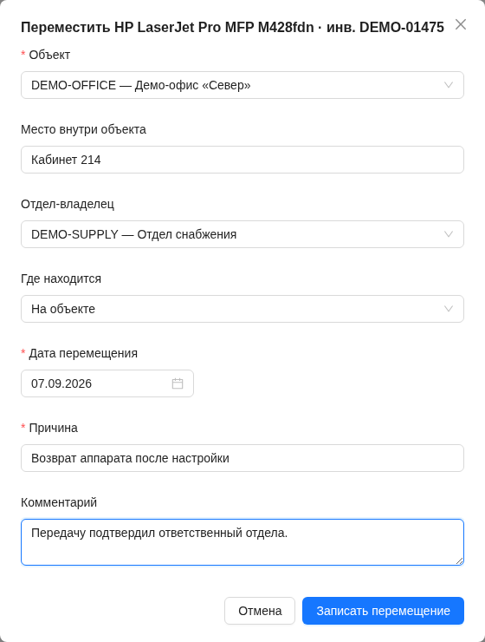
ОРГТЕХНИКА · ПОЛНОЕ РУКОВОДСТВО
17 / 21
Перемещение из заявки
Фактическое движение подтверждает человек с отдельным правом; место сверяется в транзакции.
АКТУАЛЬНЫЙ ЭКРАН · ДЕМОНСТРАЦИОННЫЕ ДАННЫЕ
1
Сверьте источник
Текущее место в карточке и место, заявленное в обращении.
2
Отметьте разбор
Подтверждение связывает движение с расхождением по месту.
3
Запишите новое место
Карточка и история меняются одной операцией; конфликт требует обновления.
Кнопка живёт у реквизитов аппарата, а не в общем меню заявки.
Область проверяется по исходному месту и не расширяется карточкой заявки.
Ручное перемещение из справочника использует тот же замок и ту же историю.
Полное руководство по оргтехнике · актуальная версия приложения · редакция 3
АВТО

Slide 18
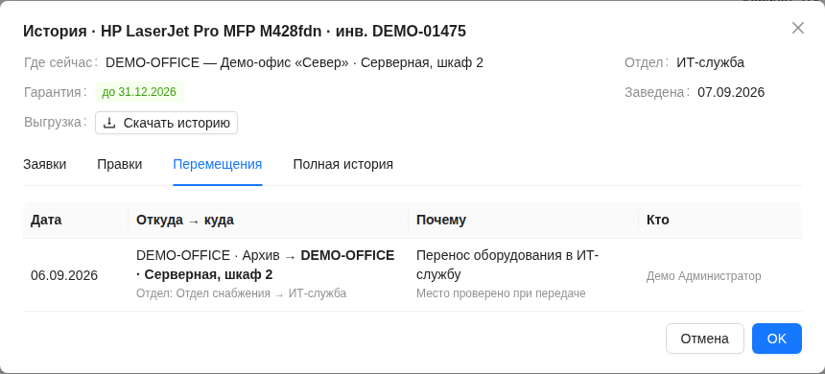
ОРГТЕХНИКА · ПОЛНОЕ РУКОВОДСТВО
18 / 21
История аппарата и выгрузка
Три бизнес-блока и полная лента читают одни канонические события.
АКТУАЛЬНЫЙ ЭКРАН · ДЕМОНСТРАЦИОННЫЕ ДАННЫЕ
1
Выберите вопрос
Заявки, Правки, Перемещения или Полная история — у каждого блока свой порядок.
2
Скачайте книгу
XLSX содержит четыре листа с теми же данными и той же областью доступа.
В блоке заявок одна заявка занимает одну строку с итогом, исполнителем и гарантией.
Правки показывают жизненный цикл и гарантийные изменения; перемещения — откуда, куда и связь с заявкой.
Полная история остаётся каноном при споре; блоки — удобные представления над ней.
История заявки и история аппарата различаются: первая про процесс, вторая — про единицу парка.
Полное руководство по оргтехнике · актуальная версия приложения · редакция 3
АВТО

Slide 19
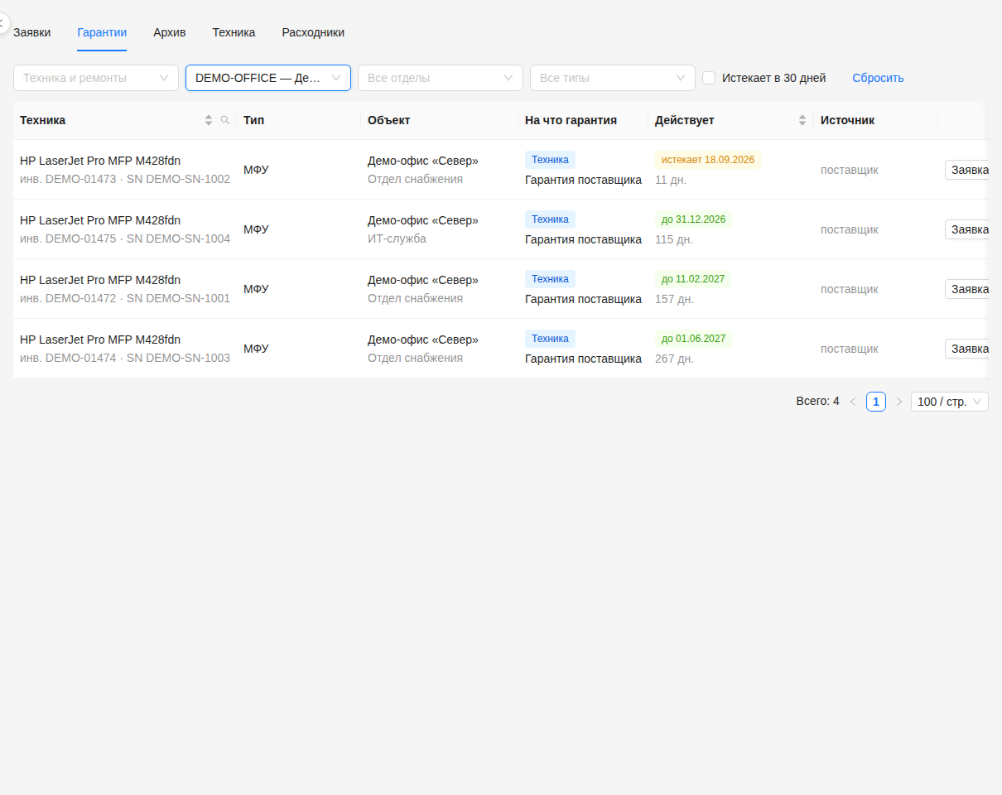
ОРГТЕХНИКА · ПОЛНОЕ РУКОВОДСТВО
19 / 21
Гарантии
Источник обращения определяет маршрут: гарантия поставщика аппарата или гарантия конкретной работы.
АКТУАЛЬНЫЙ ЭКРАН · ДЕМОНСТРАЦИОННЫЕ ДАННЫЕ
1
Гарантия ремонта
Создаётся из реестра и переносит точную ссылку на исходную позицию работы.
2
Гарантия поставщика
Выбирается при заведении обслуживания на конкретный аппарат.
Перед платным выездом исполнитель обязан сверить активный гарантийный источник.
Гарантийная работа не стирает исходную заявку и получает собственный цикл.
Срок и условия гарантии фиксируются при закрытии работ и видны в реестре.
Истёкшая гарантия остаётся в истории, но не открывает гарантийный маршрут.
Полное руководство по оргтехнике · актуальная версия приложения · редакция 3
АВТО

Slide 20
ОРГТЕХНИКА · ПОЛНОЕ РУКОВОДСТВО
20 / 21
Массовые действия
Пакетная команда повторяет одиночные правила и даёт построчный отчёт вместо общего отката.
АКТУАЛЬНЫЙ ЭКРАН · ДЕМОНСТРАЦИОННЫЕ ДАННЫЕ
1
Выберите допустимые строки
Каждая строка несёт версию; недоступность объясняется до запуска.
2
Выполните общую команду
Применимые строки проходят, остальные возвращаются в отчёте с причиной.
Доступны пауза/возобновление, срочность, старт, приёмка, отмена и архив — по правам и состоянию.
Нет массового назначения, закрытия работ, объёма работ и возврата на доработку.
Одна причина честно относится ко всем выбранным строкам; аудит остаётся построчным.
Незавершённая пачка принадлежит учётке, которая её начала, и продолжается после обрыва.
Полное руководство по оргтехнике · актуальная версия приложения · редакция 3
АВТО

Slide 21
ОРГТЕХНИКА · ПОЛНОЕ РУКОВОДСТВО
21 / 21
Диагностика и контрольный список
Проверяйте состояние данных до обращения в поддержку или повторной операции.
1
Обновить карточку; сверить статус, ожидание, версию и исполнителей.
2
Проверить профиль, область и наличие поимённого назначения.
3
Прочитать причину недоступного действия и проверить обязательный документ/кандидата.
4
Искать основной вход у статуса, нужного поля, вкладки или меню «Действия».
5
Для пакета открыть отчёт и продолжить прежнюю операцию, не запускать дубль.
6
Передать поддержке номер, время, действие, текст ошибки и безопасный снимок.
Ежедневный контроль модуля
Очереди
Документы
Нераспределённые, срочные и старые ожидания разобраны.
Внешняя работа не закрыта без подтверждения.
Кандидаты
Склад
Новые сообщения связаны, созданы или отклонены.
Выдачи, корректировки и закупки не смешаны.
Единый источник истины
Подписи берутся из контрактов, фактическое состояние — из сервера, разрешённое действие — из текущей карточки. Документ объясняет интерфейс, но не подменяет его проверку.
Полное руководство по оргтехнике · актуальная версия приложения · редакция 3
АВТО

